Slide 1
Model View Controller
Rollenspiel Datenbank

Slide 2
Model View Controller
Rollenspiel Datenbank
Inhalte
CSS-Layout
Installationsvoraussetzungen

Slide 3
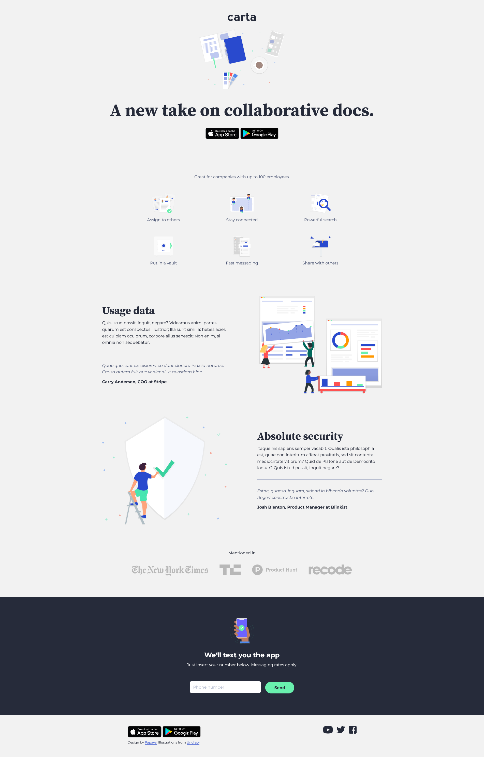
Model View Controller
Inhalte
CSS-Layout
Installationsvoraussetzungen
Rollenspiel Datenbank

Slide 4

Model View Controller
CSS-Layout
Installationsvoraussetzungen
Inhalte
CSS-Layout
Installationsvoraussetzungen
Änderungen der Connection von LocalDB auf SQLEXPRESS
Rollenspiel Datenbank
Erstellt kostenlose CSS-Layouts
Alle Layouts werden mit der Creative Commons (CC) Lizenz verbreitet.
Erlaubt das verbreiten, verändern und anpassen des Materials.
Originaler Ersteller muss auf dem veränderten Material erwähnt werden
Erstellt kostenlose CSS-Layouts
Alle Layouts werden mit der Creative Commons (CC) Lizenz verbreitet.
Erlaubt das verbreiten, verändern und anpassen des Materials.
Originaler Ersteller muss auf dem veränderten Material erwähnt werden

Slide 5
Model View Controller
Inhalte
CSS-Layout
Installationsvoraussetzungen
Änderungen der Connection von LocalDB auf SQLEXPRESS
Rollenspiel Datenbank
Erstellt kostenlose CSS-Layouts
Alle Layouts werden mit der Creative Commons (CC) Lizenz verbreitet.
Erlaubt das verbreiten, verändern und anpassen des Materials.
Originaler Ersteller muss auf dem veränderten Material erwähnt werden
Inhalte
Erstellt kostenlose CSS-Layouts
Alle Layouts werden mit der Creative Commons (CC) Lizenz verbreitet.
Erlaubt das verbreiten, verändern und anpassen des Materials.
Originaler Ersteller muss auf dem veränderten Material erwähnt werden

Slide 6
Erstellt kostenlose CSS-Layouts
Alle Layouts werden mit der Creative Commons (CC) Lizenz verbreitet.
Erlaubt das verbreiten, verändern und anpassen des Materials.
Originaler Ersteller muss auf dem veränderten Material erwähnt werden
Rollenspiel Datenbank
Installationsvorraussetzungen
Windows System
Alle Voraussetzungen von Visual Studio
Projekt Dateien
SQL-Server

Slide 7
Erstellt kostenlose CSS-Layouts
Alle Layouts werden mit der Creative Commons (CC) Lizenz verbreitet.
Erlaubt das verbreiten, verändern und anpassen des Materials.
Originaler Ersteller muss auf dem veränderten Material erwähnt werden
Installationsvorraussetzungen
Rollenspiel Datenbank
Windows System
Alle Voraussetzungen von Visual Studio
Projekt Dateien
SQL-Server

